Slide 1
構文解析
（Syntax Analysis）
学習目的： 「字句解析から取得したトークン列を処理対象とし、文法の構文規則に従い、プログラムの句構造を分析して、抽象度のより高い構文木を構成する」技術を理解する。
１．概要： 目的、構成＆入出力、構文木の表現
２．再帰的下向き構文解析法
３．ＬＲ構文解析
４．構文解析プログラムを自動的に生成

Slide 2
ＬＲ（ｋ）構文解析
ＬＬ（ｋ）構文解析の問題点
  左再帰除去により、文法が複雑になる傾向がある
  「A→α|β」に対して、入力トークン列の左辺の
  最初ｋ個だけを見て予測しなければならない
  ＬＲ（ｋ）構文解析の利点
  元の文法はそのまま利用
  構文規則の選択は、その右辺全体に一致する入力トークンを走査し終わるまで、決定を延期できる
多くのプログラミング言語がLR法で構文解析できる
  LR法の実装は非常に効率
  yaccはLALR法による構文解析器を生成する

Slide 3
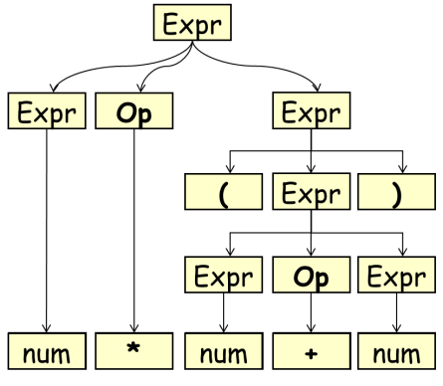
ＬＲ構文解析の様子
1. Expr → Expr Op Expr
2. Expr → (Expr)
3. Expr → - Expr
4. Expr → num
5. Op → +
6. Op → -
7. Op → *
num＊（ num + num ）
入力トークン列から解析
Expr
Expr
⇒ Expr Op Expr
⇒ Expr Op ( Expr )
⇒ Expr Op ( Expr Op Expr )
⇒Expr Op ( Expr Op num )
⇒Expr Op ( Expr + num )
⇒ Expr Op ( num + num )
⇒ Expr * ( num + num )
⇒ num * ( num + num )
右導出
⇒ Expr
⇒ Expr Op Expr
⇒ Expr Op ( Expr )
⇒ Expr Op ( Expr Op Expr )
⇒Expr Op ( Expr Op num )
⇒Expr Op ( Expr + num )
⇒ Expr Op ( num + num )
⇒ Expr * ( num + num )
num * ( num + num )
Expr
Op
Expr
上向き&還元
Expr→(@Expr)
(
Expr
)
Expr→(Expr@)
Expr→(Expr)@
Expr
Op
Expr
num
*
num
num
+
+
num
num
*
num

Slide 4
比較: LL vs. LR
LL(k)
入力トークンを先頭から順に読み込む（Left-to-right scan of input）
K個のトークンを先読み
最左導出（Left-most derivation）
下向き解析
  予測型
  LL parser
LR(k)
入力トークンを先頭から順に読み込む（Left-to-right scan of input）
K個のトークンを先読み
最右導出（Right-most derivation）
上向き解析
  Shift-Reduce
  LR parser
=
=
≠
≠

Slide 5
ＬＲ構文解析の基本：
シフトと還元
1. Expr → Expr Op Expr
2. Expr → (Expr)
3. Expr → - Expr
4. Expr → num
5. Op → +
6. Op → -
7. Op → *
Stack
シフト（shift）： 先頭の入力トークンをスタックにpush
Stack
還元（reduce）： スタックの先頭の内容（ＣＢＡとする）により、文法規則 Ｘ → ＡＢＣ を選び、ＣＢＡをpopして、代わりにＸをpushする
C
B
A
X
num
シフト
(shift)
入力
num
*
(
num
+
num
)

Slide 6
還元-シフト
パーサ
1. Expr → Expr Op Expr
2. Expr → (Expr)
3. Expr → - Expr
4. Expr → num
5. Op → +
6. Op → -
7. Op → *
Stack
シフト（shift）： 先頭の入力トークンをスタックにpush
還元（reduce）： スタックの先頭の内容（Ｃ Ｂ Ａとする）により、文法規則
Ｘ → Ａ Ｂ Ｃ を選び、Ｃ Ｂ Ａをpopして、代わりにＸをpushする
num
Expr
還元
(reduce)
num
*
(
num
+
num
)

Slide 7
還元-シフト
パーサ
1. Expr → Expr Op Expr
2. Expr → (Expr)
3. Expr → - Expr
4. Expr → num
5. Op → +
6. Op → -
7. Op → *
Stack
*
num
Expr
シフト
(shift)
num
*
(
num
+
num
)

Slide 8
還元-シフト
パーサ
1. Expr → Expr Op Expr
2. Expr → (Expr)
3. Expr → - Expr
4. Expr → num
5. Op → +
6. Op → -
7. Op → *
Stack
*
op
num
Expr
還元
(reduce)
num
*
(
num
+
num
)

Slide 9
還元-シフト
パーサ
1. Expr → Expr Op Expr
2. Expr → (Expr)
3. Expr → - Expr
4. Expr → num
5. Op → +
6. Op → -
7. Op → *
Stack
どの構文規則を使っているか
2. Expr → ( Expr )
どこまで処理できたのか
2. Expr → ( @ Expr )
(
*
op
num
Expr
シフト
(shift)
num
*
(
num
+
num
)

Slide 10
還元-シフト
パーサ
1. Expr → Expr Op Expr
2. Expr → (Expr)
3. Expr → - Expr
4. Expr → num
5. Op → +
6. Op → -
7. Op → *
Stack
2. Expr → ( @ Expr )
4. Expr → num @
num
(
*
op
num
Expr
シフト
(shift)
num
*
num
+
num
)

Slide 11
還元-シフト
パーサ
1. Expr → Expr Op Expr
2. Expr → (Expr)
3. Expr → - Expr
4. Expr → num
5. Op → +
6. Op → -
7. Op → *
Stack
2. Expr → ( @ Expr )
4. Expr → num @
num
Expr
(
*
op
num
Expr
還元
(reduce)
num
*
num
+
num
)

Slide 12
還元-シフト
パーサ
1. Expr → Expr Op Expr
2. Expr → (Expr)
3. Expr → - Expr
4. Expr → num
5. Op → +
6. Op → -
7. Op → *
Stack
+
num
Expr
(
*
op
num
Expr
シフト
(shift)
num
*
num
+
num
)

Slide 13
還元-シフト
パーサ
1. Expr → Expr Op Expr
2. Expr → (Expr)
3. Expr → - Expr
4. Expr → num
5. Op → +
6. Op → -
7. Op → *
Stack
2. Expr → ( @ Expr )
1. Expr → Expr Op @ Expr
+
Op
num
Expr
(
*
op
num
Expr
還元
(reduce)
num
*
num
+
num
)

Slide 14
還元-シフト
パーサ
1. Expr → Expr Op Expr
2. Expr → (Expr)
3. Expr → - Expr
4. Expr → num
5. Op → +
6. Op → -
7. Op → *
Stack
num
+
Op
num
Expr
(
*
op
num
Expr
シフト
(shift)
num
*
num
+
num
)

Slide 15
還元-シフト
パーサ
1. Expr → Expr Op Expr
2. Expr → (Expr)
3. Expr → - Expr
4. Expr → num
5. Op → +
6. Op → -
7. Op → *
Stack
2. Expr → ( @ Expr )
num
1. Expr → Expr Op Expr @
Expr
+
Op
num
Expr
(
*
op
num
Expr
還元
(reduce)
num
*
num
+
num
)

Slide 16
還元-シフト
パーサ
1. Expr → Expr Op Expr
2. Expr → (Expr)
3. Expr → - Expr
4. Expr → num
5. Op → +
6. Op → -
7. Op → *
Stack
どの構文規則を使っているか
2. Expr → ( Expr )
どこまで処理できたのか
2. Expr → ( Expr @ )
Expr
(
*
op
num
Expr
Expr
Op
Expr
還元
(reduce)
num
*
num
+
num
)

Slide 17
還元-シフト
パーサ
1. Expr → Expr Op Expr
2. Expr → (Expr)
3. Expr → - Expr
4. Expr → num
5. Op → +
6. Op → -
7. Op → *
Stack
)
Expr
(
*
op
num
Expr
Expr
Op
Expr
シフト
(shift)
num
*
num
+
num
)

Slide 18
還元-シフト
パーサ
1. Expr → Expr Op Expr
2. Expr → (Expr)
3. Expr → - Expr
4. Expr → num
5. Op → +
6. Op → -
7. Op → *
Stack
Expr
*
(
Expr
)
op
num
Expr
Expr
Op
Expr
還元
(reduce)
num
*
num
+
num

Slide 19
還元-シフト
パーサ
1. Expr → Expr Op Expr
2. Expr → (Expr)
3. Expr → - Expr
4. Expr → num
5. Op → +
6. Op → -
7. Op → *
Stack
Expr
Op
Expr
(
Expr
)
Expr
Expr
Op
Expr
還元
(reduce)
num
*
num
+
num

Slide 20
還元-シフト
パーサ
1. Expr → Expr Op Expr
2. Expr → (Expr)
3. Expr → - Expr
4. Expr → num
5. Op → +
6. Op → -
7. Op → *
Stack
受理
Expr
Expr
Op
Expr
(
Expr
)
Expr
Op
Expr
①いつシフトをするか？
②還元できるか、どの構文規則を使うか？
③構文木をどう描くか？
num
*
num
+
num

Slide 21
構文主導翻訳（参考）
中間表現は構文木で、構文木の作成を考える
  節点は必要数のフィールドを持つオブジェクトとして実装。 opフィールドは、節点のラベルを表す
  葉は葉の字句値valを格納するフィールドを持つ
    Leaf（op, val）： 葉オブジェクトを作り出し、葉に対する新しいレコードへのポインタを返す関数
  内部節点は子の節点の個数だけのフィールドを持つ
    Node（op, c₁, c₂, …, c_{k}）： opフィールドを持ち、k個の子を持つオブジェクトを作り出す。

Slide 22
簡単な式に対する構文木の作成（参考）
上向き解析での使用に適した定義の例
  優先順位は`+`と`-`と同じ、左結合
上向き解析の還元を行うたびに、意味規則を応用する。または、構文木の後行走査によって応用する
構文規則 | 意味規則
1. E → E₁ + T | E.node = new Node(` + `, E₁.node, T.node)
2. E → E₁‐ T | E.node = new Node(`‐`, E₁.node, T.node)
3. E → T | E.node = T.node
4. T → ( E ) | T.node = E.node
5. T → id | T.node = new Leaf(id, id.entry)
6. E → num | T.node = new Leaf(num, num.val)

Slide 23
a – 4 + c の構文木（参考）
E.node
1. E → E₁ + T
2. E → E₁‐ T
3. E → T
4. T → ( E )
5. T → id
6. E → num
E.node
+
T.node
E.node
-
T.node
id (c)
T.node
num (4)
id (a)
1) p₁ = new Leaf(id, entry-a )
2) p₂ = new Leaf(num, 4 )
+
3) p₃ = new Node(`-`, p₁, p₂ )
-
id
4) p₄ = new Leaf(id, entry-c )
cの
エントリ
5) p₅ = new Node(`+`, p₃, p₄ )
id
num
4
aのエントリ
記号表を指す

Slide 24
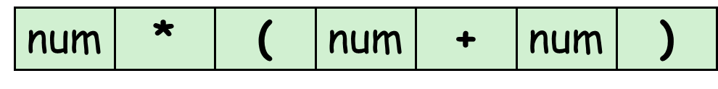
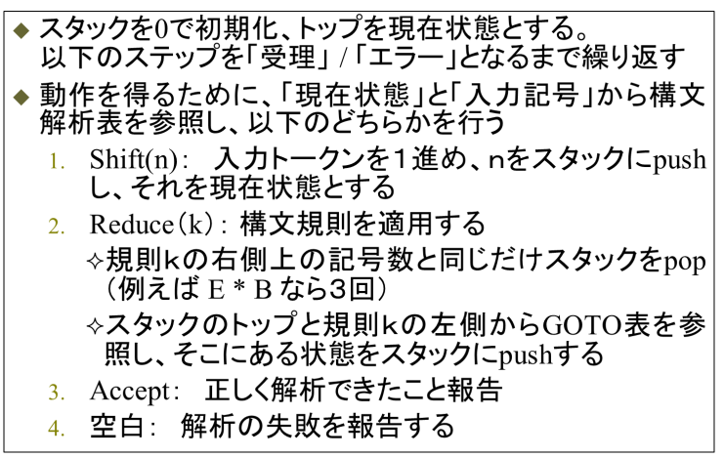
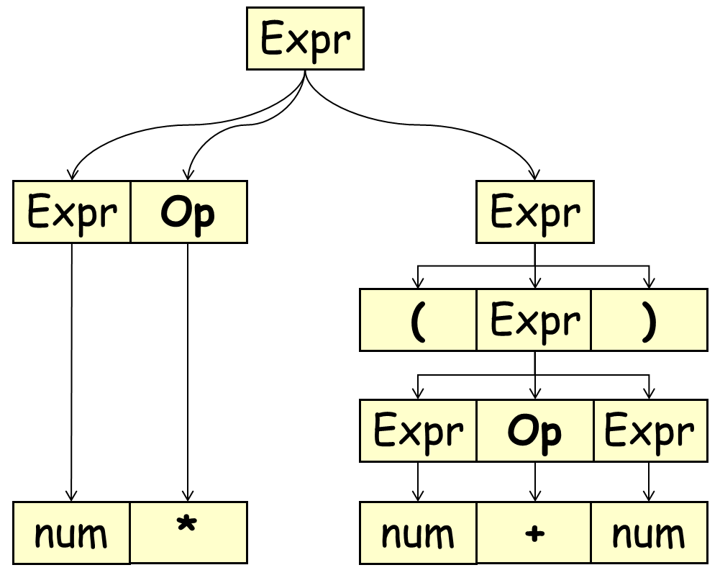
LR構文解析器の構成
入力
Stack
DFA
シミュレータ
)
Expr
LR（ｋ）
構文解析表
(
*
op
num
Expr
パーサ（Parser）

Slide 25
LR（0）文法
今までの例は、シフト/還元の決定を先読みなしで行い、スタックだけを見て判断できる文法
  １文字読み込むごとに、スタックのトップをチェックしてから、シフト、または、還元を行う
  LR（0）文法
    よく利用されるものではないが、LR（1）、SLR（1）、LALR（1）のよい導入となり、基礎となる
シフト（shift）： 先頭の入力トークンをスタックにpush
  還元（reduce）： スタックの先頭にある記号列により、構文規則 Ｘ → Ａ Ｂ Ｃ を選び、Ｃ Ｂ Ａをpopし、代わりに Ｘ をpushする

Slide 26
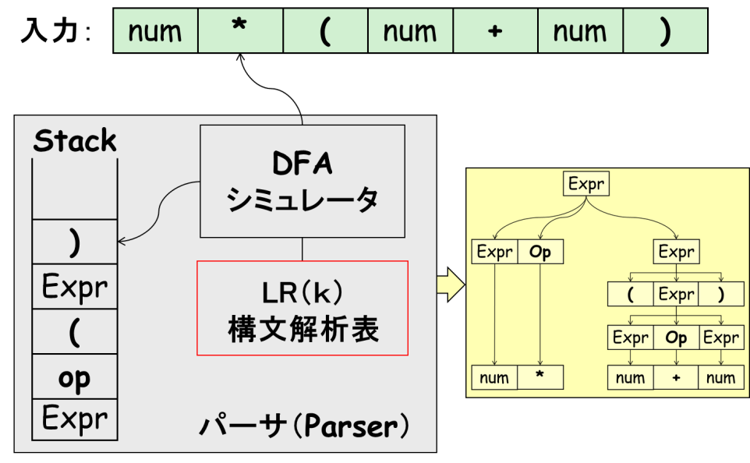
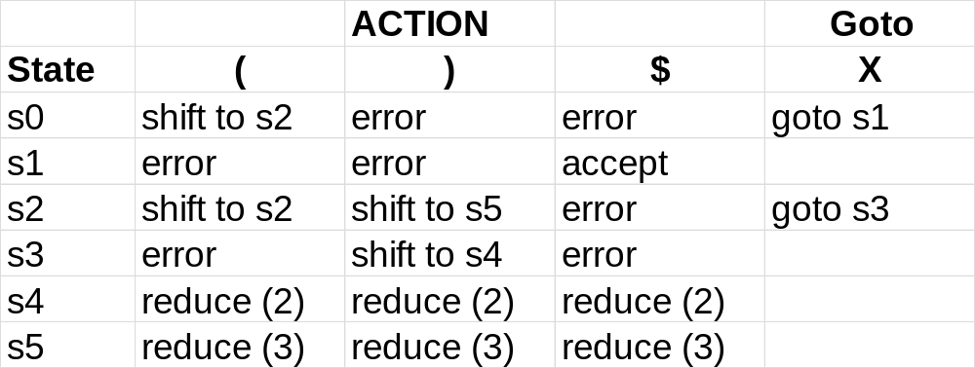
LR（0）構文解析表
と解析プロセス
1 S → X $
2 X → ( X )
3 X → ( )
決定性有限オートマトン（DFA）
  各ステップにおいて、
  構文解析表により動作
Table[スタックの先頭]
[入力記号]
終端記号
非終端記号
状
態
次の動作
次の状態
Action table
Goto table

Slide 27
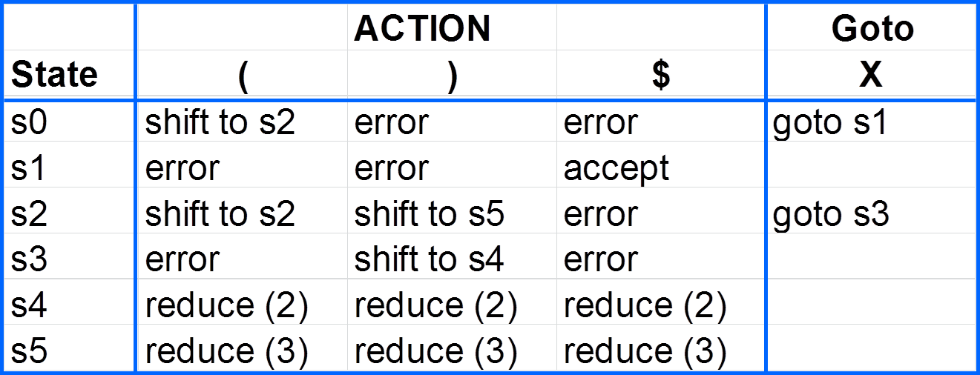
構文解析表を用いた解析例
1 S → X $
2 X → ( X )
3 X → ( )
入力
(())$
状態スタック
記号スタック
入力
s3
)$
(())$
s2
X
s0
())$
s0
(
s2
$
s0
(
s4
s2
))$
s3
)
s2
(
s2
X
s0
(
s0
(
)$
$
s5
s0
X
$
s2
)
s1
s2
(
s0
X
s0
(
$
受理
s1
)$
s0
S
s2
X
s0
(

Slide 28
ＬＲ（0）構文解析器の生成例
ステップ１： 状態遷移図を描く
１．初期状態を決める
  （１） 以下の事実を「S’ → @ S $」で表す。
  「@」（代わりに「.」も）は、どこまで解析
  したか、つまり、解析の現在位置を示す
  スタック： 空
  入力： $が続く完全なS文
（２） 「S」は開始記号ということは、解析が
任意のS構文規則の右辺から始める
ことを意味する。
これを初期状態とする。
Closure（｛ S’ → @S $ ｝）で表す。
0. S’ → S $
1. S → ( L )
2. S → x
3. L → S
4. L → L , S
入力： （ x , x ） $
1
S’ → ＠ S $
S → ＠ ( L )
S → ＠ x

Slide 29
LR（0）アイテム（item）記法
アイテム記法とは、構文規則の右辺の各所に、 「@」 を付与したもの
E → E + B からは、次の4つのアイテムが得られる
  E → @ E + B 何も読み込んでいない状態
  E → E @ + B E を認識した状態で次に ‘+’ を読 み込み、さらに B に対応する記号列がそれに 続くことを期待していることを示す
  E → E + @ B 「＋」を読み込んだ状態
  E → E + B @ E + B を認識した状態、構文規則 の最後までくると、E + Bを読み込んだと考え、 還元状態であるという
A → ε からは A → @ だけが得られる

Slide 30
LR（0）状態
LR（0）の状態とは、アイテムの集合のことである
  単一のアイテムだけで状態を特定できない。例えば、以下の文法において、E → E @ * B と E → E @ + B は共に非終端記号 E を読んだ後で適用可能。従って、状態はアイテムの集合となる。この例の場合、集合は ｛ E → E @ + B, E → E @ * B ｝。
状態番号
1
S’ → ＠ S $
S → ＠ ( L )
S → ＠ x
アイテムの集合
(1) E → E * B (4) B → 0
(2) E → E + B (5) B → 1
(3) E → B

Slide 31
状態遷移図を描く（続く）
２．シフト動作： 状態１において、
「ｘ」をシフトしたときの目的状態は？
（１）スタックに「ｘ」を積む
（２）「S → @ x」で、「ｘ」を超えて「@」
をシフト、「 S → x @」を生じる
0. S’ → S $
1. S → ( L )
2. S → x
3. L → S
4. L → L , S
入力： （ x , x ） $
2
S → x @
x
1
S’ → @ S $
S → @ ( L )
S → @ x

Slide 32
状態遷移図を描く（続く）
２．また、状態１において、「（」をシフトした
ときの目的状態は？
（１）スタックに「（」を積む
（２）「S → @（L）」で、「（」を超えて「@」
をシフト、「 S → （ @ L ）」を生じる
  「L」から導出した文字列を期待する。どんなトークン？
0. S’ → S $
1. S → ( L )
2. S → x
3. L → S
4. L → L , S
入力： （ x , x ） $
3
S → ( @ L )
L → @ S
L → @ L , S
S → @ ( L )
S → @ x
1
S’ → @ S $
S → @ ( L )
S → @ x
(

Slide 33
アイテム集合の閉包（closure）
を求めるアルゴリズムClosure（）
Closure（I）： アイテム Ｉ が与えられたとき、Closure（I）の計算は、Ｉが変化する限り、以下を繰り返す
  Ｉ に 「A → α @ X β」 がある場合、構文規則「X→γ」が存在すれば、Ｉに
  「X → @ γ 」 を入れる
以下は、Closure（ ｛ S → @ （ L ） ｝ ）を示す
0. S’ → S $
1. S → ( L )
2. S → x
3. L → S
4. L → L , S
S → ( @ L )
L → @ S
L → @ L , S
S → ( @ L )
L → @ S
L → @ L , S
S → @ ( L )
S → @ x
S → @ ( L )
(
S

Slide 34
状態遷移図を描く（続く）
３．移動動作： 状態１において、非終端記号S
から導出されるトークン列を超えたときに、
（例えば、「…（x）…」）次の状態は？
（１） 「x」か「）」をスタックからポップする
（２） 状態１に対する Goto（1, S） を実行する
  A → α • X β に対し、
  Goto（I,X）は、
  「•」を「X」を超えて
  移動したとき得た集合
0. S’ → S $
1. S → ( L )
2. S → x
3. L → S
4. L → L , S
Goto(I,X)=closure({A→αX•β |
(A→α•Xβ)∈I})
Goto（I, X） {
J を空集合とする
for I 中の全てのアイテム
A → α@Xβについて、
JにA → αX@βを加える
}
1
S’ → @ S $
S → @ ( L )
S → @ x
S
4
S’ → S @ $

Slide 35
状態遷移図を描く（続く）
４．還元動作： 状態２では、アイテムの終わりに「@」が存在する。これは、「S → x」に対応する還元されるべき右辺（ｘ）が、スタックのトップに存在しなければならないことを意味する。
  そのような状態に確認できれば、還元動作を実行
0. S’ → S $
1. S → ( L )
2. S → x
3. L → S
4. L → L , S
2
S → x @
x
1
S’ → @ S $
S → @ ( L )
S → @ x

Slide 36
状態遷移図を描く： 纏め
0. S’ → S $
1. S → ( L )
2. S → x
3. L → S
4. L → L , S
状態遷移図を作る
L → L , S @
S
S → x @
x
x
L → L , @ S
S → @ ( L )
S → @ x
x
(
S’ → @ S $
S → @ ( L )
S → @ x
(
S → ( @ L )
L → @ S
L → @ L , S
S → @ ( L )
S → @ x
,
(
L
S → ( L @ )
L → L @ , S
S
)
S’ → S @ $
S
S → ( L ) @
L → S @

Slide 37
状態遷移図を描く： 纏め
0. S’ → S $
1. S → ( L )
2. S → x
3. L → S
4. L → L , S
状態に番号を付与する
9
L → L , S @
2
8
S
S → x @
x
x
L → L , @ S
S → @ ( L )
S → @ x
x
1
3
(
S’ → @ S $
S → @ ( L )
S → @ x
(
S → ( @ L )
L → @ S
L → @ L , S
S → @ ( L )
S → @ x
5
,
(
L
S → ( L @ )
L → L @ , S
S
4
)
6
S’ → S @ $
S
7
S → ( L ) @
L → S @

Slide 38
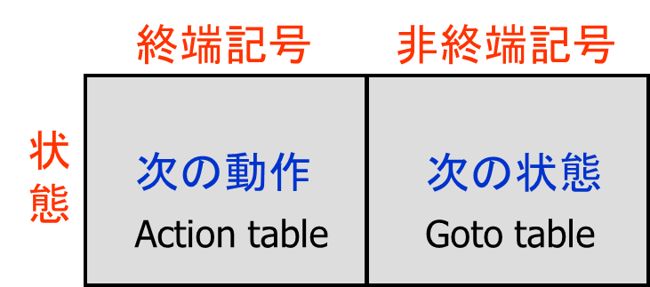
ＬＲ（0）構文解析器の生成例
ステップ２： 構文解析表を計算する
I
t
J
遷移 毎に、table[ I, t ] ⇐ shift J （ｓｊ）
遷移 があれば、table[I, A ] ⇐ goto J （ｇｊ）
「S’→ S@$」を含む状態 Ｉ 毎に、table[I, $] ⇐受理 （a）
「k: A →γ@」を含む状態に対し、 （rk）
トークンｔ毎に、table[I, Y] ⇐ 「還元 k」
I
A
J
状態 | 終端記号id, num,:=...） | 非終端記号X,Y,Z ...
1
2 | sn = シフト & 状態 n に遷移 | gn = 状態 n に遷移
3 | rk = 規則 k で還元
... | a = accept
n | 空白 = エラー

Slide 39
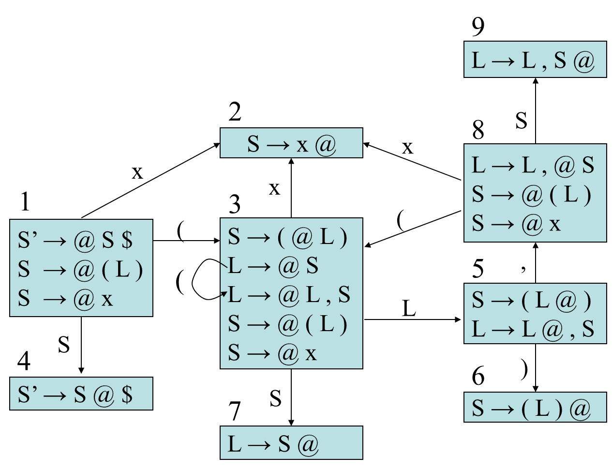
ＬＲ（0）構文解析表を書く
states | ( | ) | x | , | $ | S | L
1 | s3 |  | s2 |  |  | g4
2 | r2 | r2 | r2 | r2 | r2
3 | s3 |  | s2 |  |  | g7 | g5
4 |  |  |  |  | a
...

Slide 40
ステップ３： LR（0）構文解析
アルゴリズムを書く
スタックを0で初期化、トップを現在状態とする。
以下のステップを「受理」 / 「エラー」となるまで繰り返す
動作を得るために、「現在状態」と「入力記号」から構文解析表を参照し、以下のどちらかを行う
  Shift(n)： 入力トークンを１進め、ｎをスタックにpushし、それを現在状態とする
  Reduce（k）： 構文規則を適用する
    規則ｋの右側上の記号数と同じだけスタックをpop（例えば E * B なら３回）
    スタックのトップと規則ｋの左側からGOTO表を参照し、そこにある状態をスタックにpushする
  Accept： 正しく解析できたこと報告
  空白： 解析の失敗を報告する

Slide 41
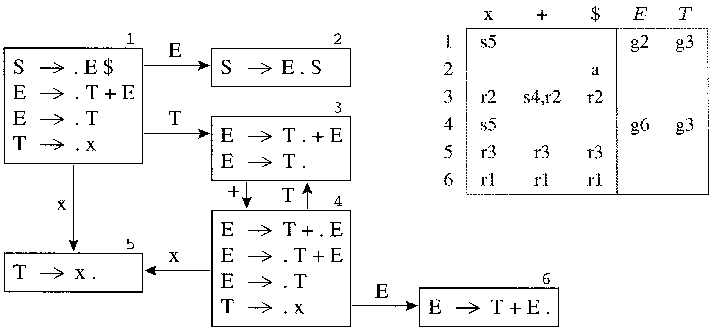
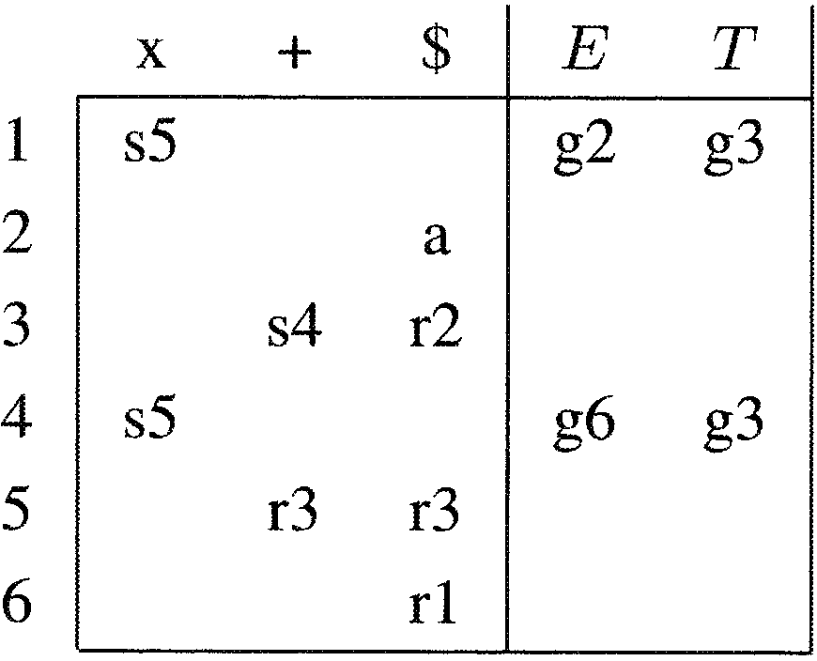
SLR（Simple LR）
構文解析器の生成（参考）
0. S → E $
1. E → T + E
2. E → T
3. T → x
この文法のLR（0）解析表は以下に示す。
状態３においては衝突がある： 入力「＋」の場合、シフトすべきか、還元すべきか、確定できない
先読みにより解消： 各状態 Ｉ のなかのアイテム A→α@ に対し、t ∊ Follow（A）が成立した全てのトークン t に対して、還元動作を Table[I, t]に配置

Slide 42
LR（１）
構文解析器の生成（参考）
LR（1）オートマトンはLR（0）と同じ
LR（1）アイテム ＝ （ LR（0）アイテム , 先読み記号 ）
  例： LR（0）： （ A → α @ β ）
  LR（1）： （ A → α @ β, t ）
アイテム（ A → α @ β, t ）の意味
  既に解析された記号列 α がスタックのトップにある。残った入力トークン列は β t がある。また、構文規則 A → α β が存在する。
  もし β が解析された時点で入力が t であれば、つまり、（ A → α β@, t ）が成立であれば、A → α β で還元することができる。
入力トークン、又は、終了マーカ$

Slide 43
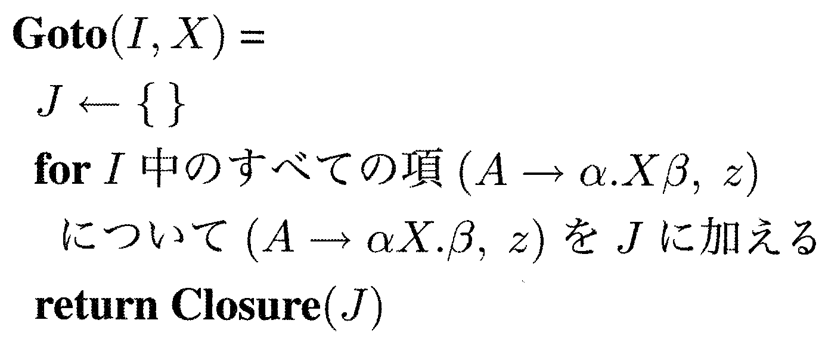
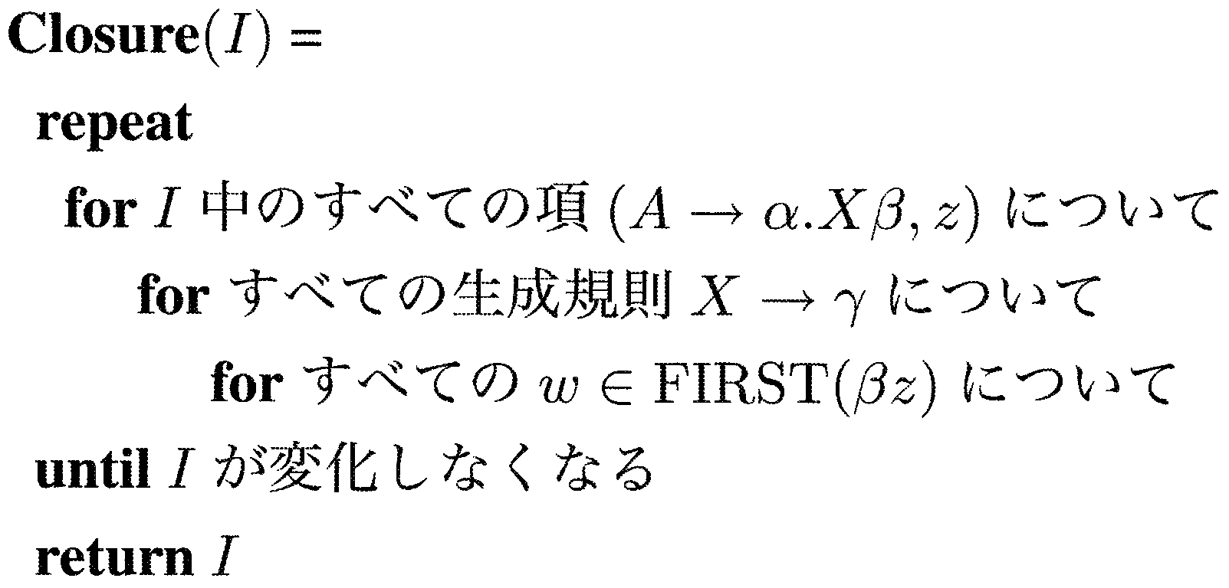
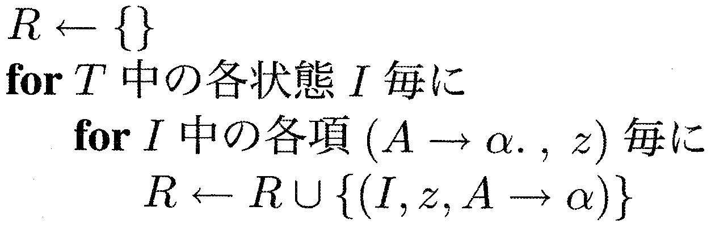
LR（１）
構文解析器の生成（参考）
初期状態： I₀ = Closure（｛ （S’ → @ S, $） ｝）
  S’ → S による還元によって入力トークン列を受理するときには、入力の終りに達していなければならない
Goto（ I, a ） =
Closure（｛（ A → αa@β, z）
| （A → α@aβ, z） ∈ I ｝）

Slide 44
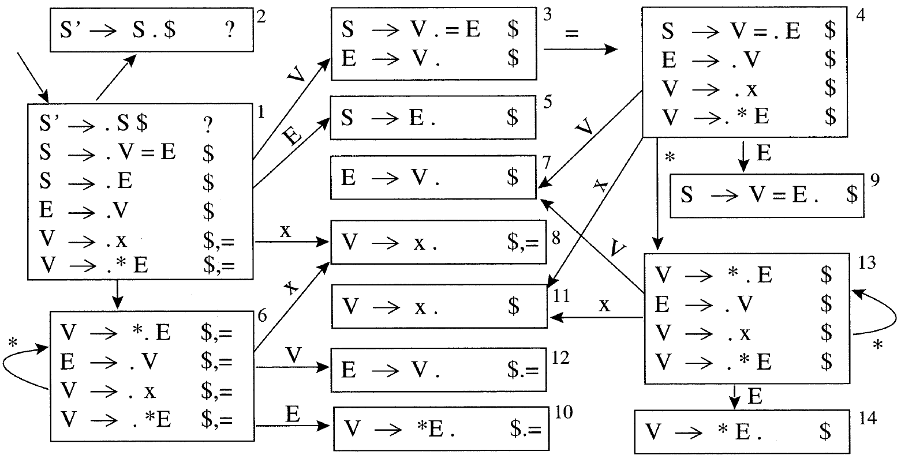
LR（１）
構文解析器の生成（参考）
0. S’ → S$
1. S → V = E
2. S → E
3. E → V
4. V → x
5. V → * E
この文法のLR（1）遷移図は以下に示す

Slide 45
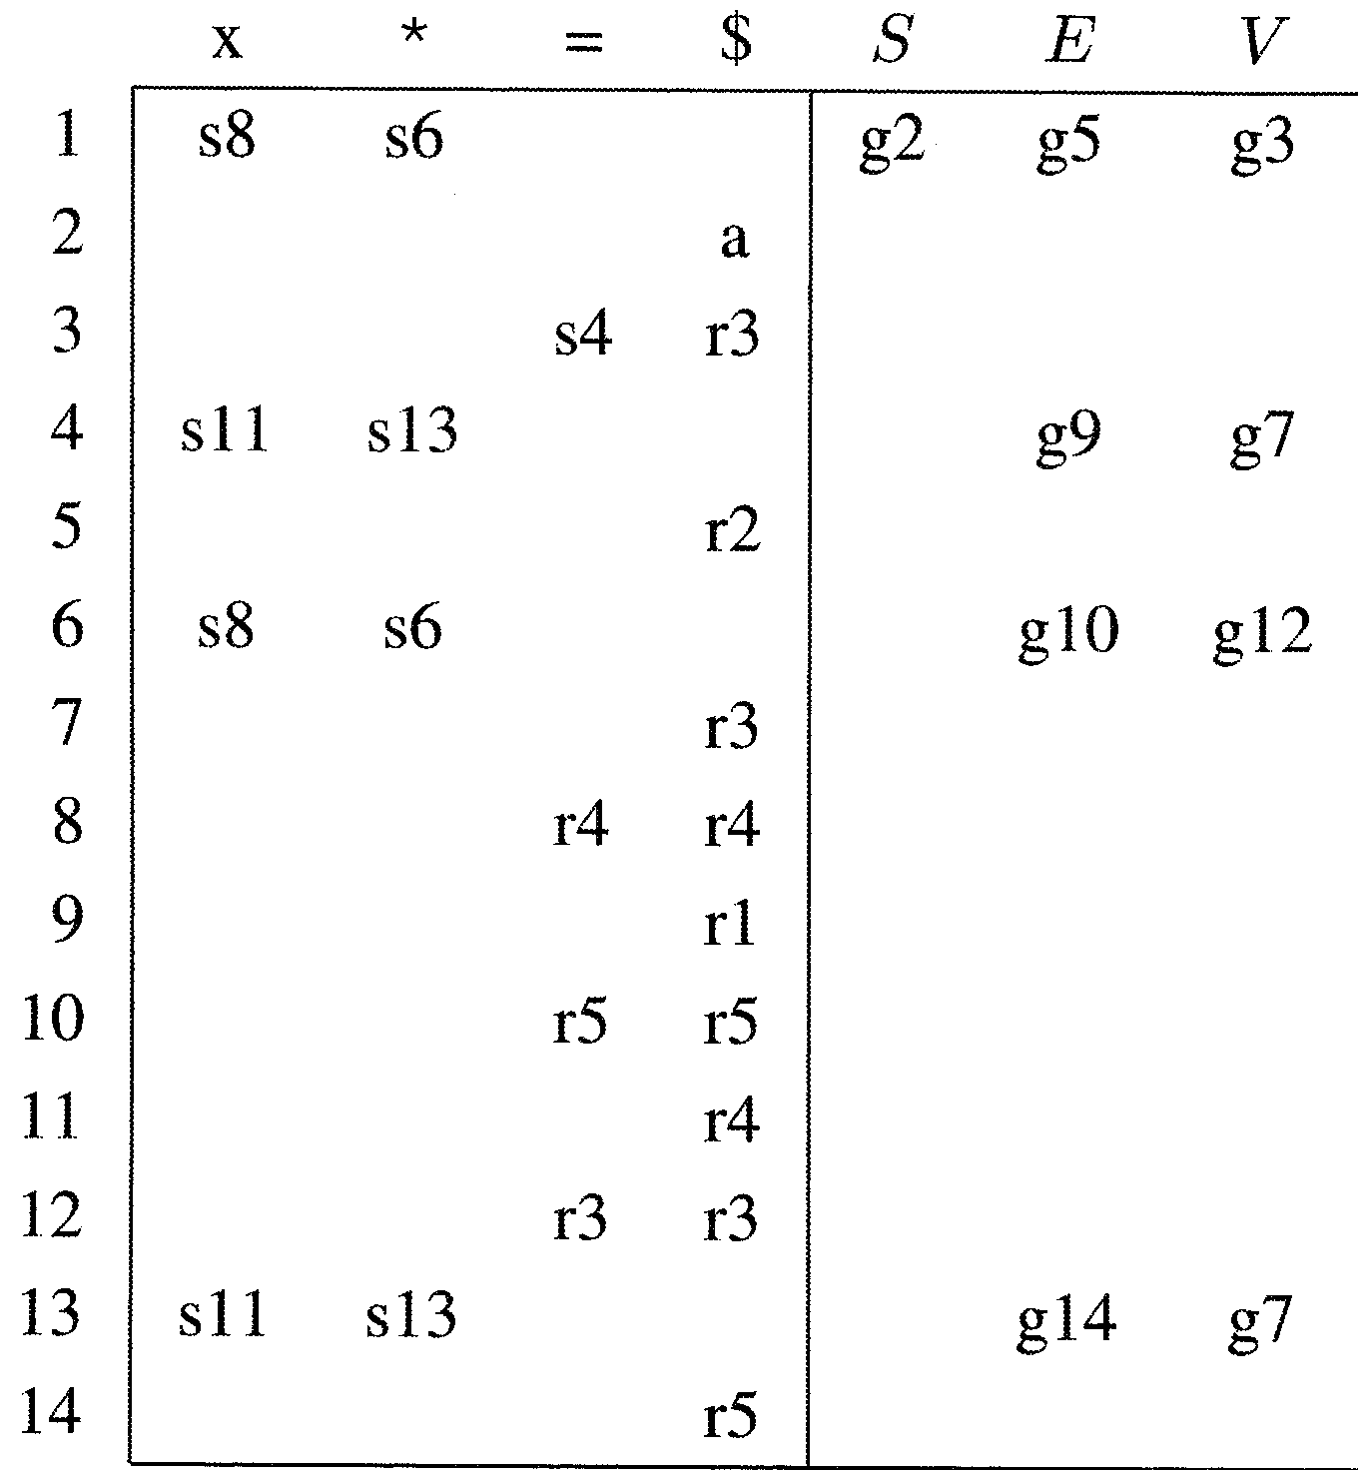
LR（１）
構文解析器の生成（参考）
0. S’ → S$
1. S → V = E
2. S → E
3. E → V
4. V → x
5. V → * E
この文法のLR（1）構文
解析表は以下に示す
オートマトンの求める
手順は、SLR（1）と
まったく同じ。
即ち、I₀ = Closure(
{ ( S’ → . S $ ) } )
から出発して、遷移
可能な状態をすべて
求めればよい。

Slide 46
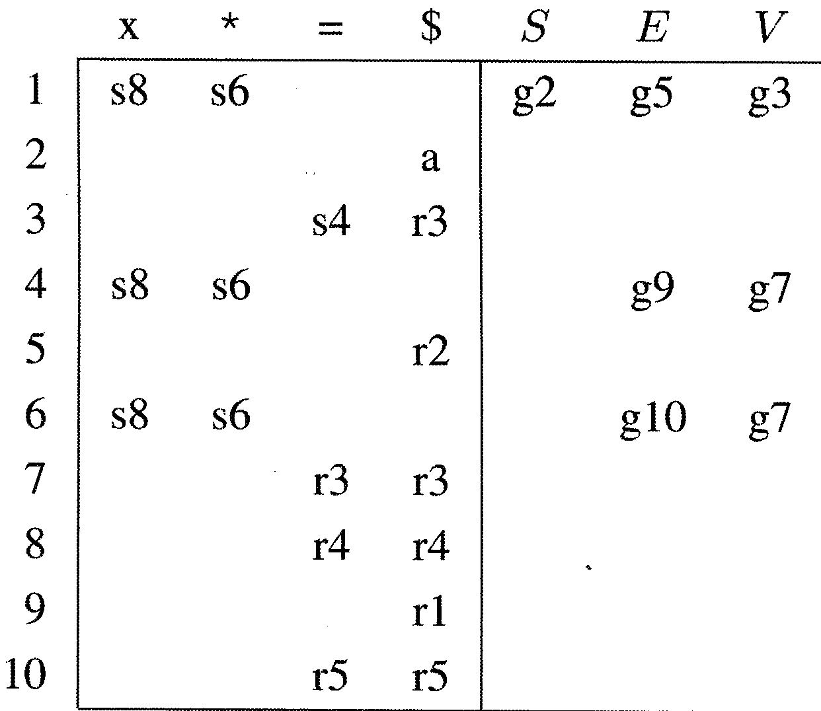
LALR（１）
構文解析器の生成（参考）
LR（1）の構文解析表は非常に大きくて、実用ではない。そこで、先読みだけが異なる同一のアイテムを持つ状態を合併して、小さい表を作ることができる。
先読みLR（1）
（Look Ahead LR（1））
= LALR(1)

Slide 47
LR構文解析の纏め（参考）
三つのよく使われるLRパーサの生成アルゴリズム
  SLR(1) = LR(0) + FOLLOW
    適用できる文法が一番少ない
    構文解析表が一番小さい（状態少ない）
    シンプル、簡単に構築できる
  LR(1)
    LR（１）文法のすべてが適用できる
    構文解析表が一番大きい（状態多い）
    遅い、大きいな構築
  LALR(1)
    適用できる文法が中程度
    状態数が SLR(1) と同程度
    構築技術がよくできている

Slide 48
纏め
LL(1)
LR(1)
LALR
SLR
LR(0)
LL(0)

Slide 49


Any questions?

Slide 50
例1： LR（0）構文解析器の生成
S → X $
X → ( X )
X → ( )
Goto ( {X → • ( X ) }, ( )
= { X → ( • X ) ,
X → • ( X ) ,
X → • ( ) }
s1
S → X • $
X
s2
X → ( • X)
X → ( • )
X → • (X)
X → • ( )
s0
(
S → • X$
X → • (X)
X → • ( )
(
s3
X
X → (X • )
s5
)
s4
)
X → ( ) •
X → (X) •

Slide 51
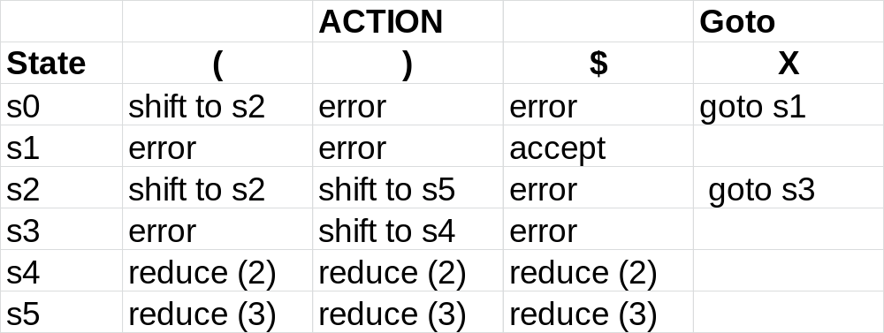
例1： LR（0）構文解析器の生成（続く）
S → X $
X → ( X )
X → ( )

Slide 52
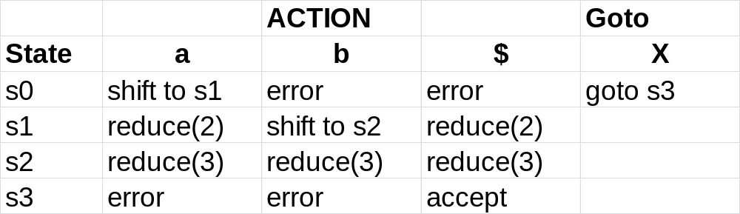
例２： SLR（1）
Shift/Reduce衝突の解消の仕方
S → X $
X → a
X → a b
s3
s0
X
s2
b∉Follow(X)
    S → X • $
    S → • X $
    X → • a
    X → • a b
    X → a b •
s1
    X → a •
    X → a • b
b
Follow(S) = { $ }
Follow(X) = { $ }
a

Slide 53
例３： LR（0）構文解析器の生成
S → (L) | id
L → S | L,S
  開始状態：
  Closure（S’ → . S $） =
S’ → . S $
S → . (L)
S → . id
S’ → . S $
S → . (L)
S → . id
Goto(S, ‘(‘)
Closure( { S → ( . L) } )
S → ( . L)
L → . S
L → . L, S
S → . (L)
S → . id
S → ( . L)
L → . S
L → . L, S
S → . (L)
S → . id
S’ → . S $
S → . (L)
S → . id
(

Slide 54
例３： LR（0）構文解析器の生成（続く）
S → (L) | id
L → S | L,S
Goto: 入力トークンの場合
(
S → ( . L)
L → . S
L → . L, S
S → . (L)
S → . id
S’ → . S $
S → . (L)
S → . id
(
id
S → id .
id

Slide 55
例３： LR（0）構文解析器の生成（続く）
S → (L) | id
L → S | L,S
Goto: 非終端記号の場合
(
S → ( . L)
L → . S
L → . L, S
S → . (L)
S → . id
L
S → (L . )L
L → L . , S
S’ → . S $
S → . (L)
S → . id
(
S
L → S .
id
S → id .
id
ここで還元する

Slide 56
例３： LR（0）構文解析器の生成（続く）
完全なＤＦＡ
2
9
id
S → id .
L → L,S .
1
id
8
S
S’ → . S $
S → . (L)
S → . id
(
id
3
L → L , . S
S → . (L)
S → . id
S → ( . L)
L → . S
L → . L, S
S → . (L)
S → . id
S
,
L
5
4
(
S → (L . )L
L → L . , S
S’ → S . $
$
S
)
7
6
final state
L → S .
S → (L) .

Slide 57
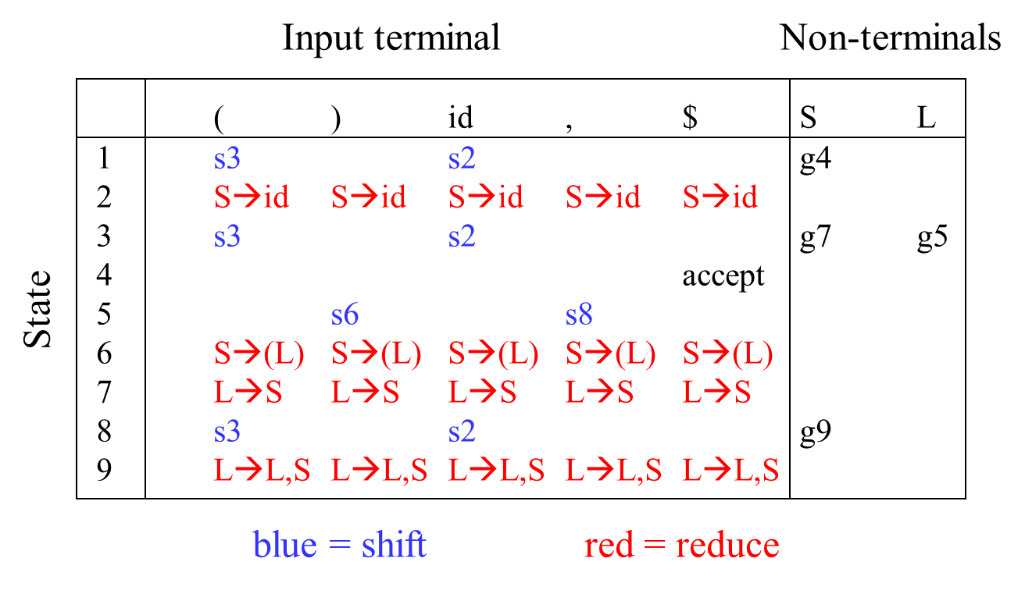
例３： LR（0）構文解析器の生成（続く）
構文解析表

Slide 58
例４： LR（0） ⇒ SLR（1）
⇒ LR（１） ⇒ LASR（１）
初期状態：
closure({E’ → .E}) = { E’ → .E
E → .E+T, E → .T, T → .T*F,
T → .F, F → .(E), F → .id }
Gotoの計算
goto(I, E) = { E’ → E., E → E.+T }
goto(I, T) = { E → T., T → T.*F }
goto(I, F) = { T → F. }
goto(I, ( ) = { F → (.E), E → .E+T, E → .T, T → .T*F,
T → .F, F → .(E), F → .id }
goto(I, id) = { F → id. }
E → E+T | T
T → T*F | F
F → (E) | id
E’ → E
E → E+T | T
T → T*F | F
F → (E) | id

Slide 59
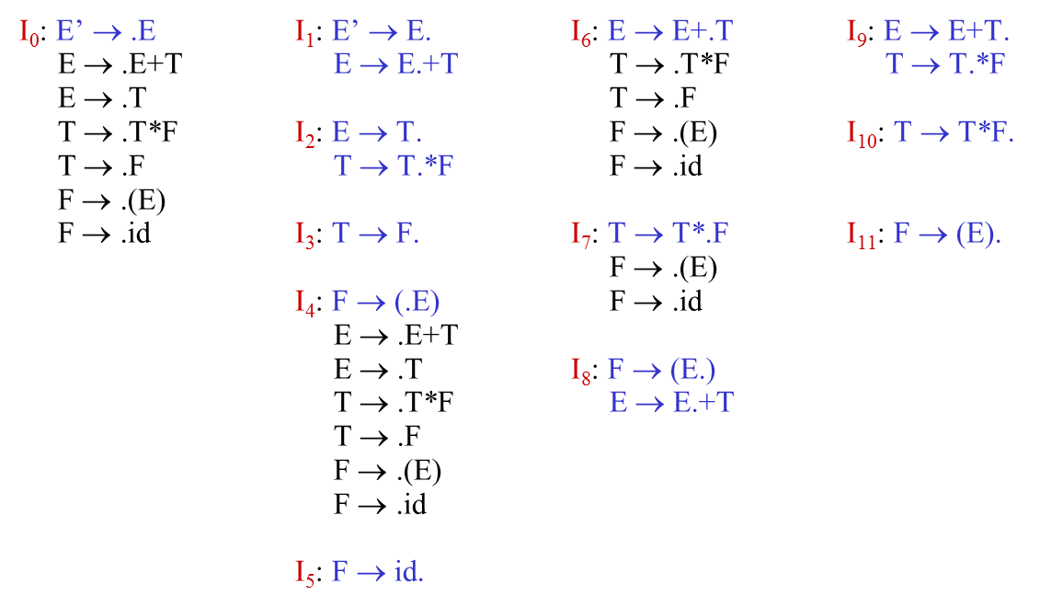
全ての状態を求める
例４： LR（0） ⇒ SLR（1）⇒ LR（１） ⇒ LASR（１）

Slide 60
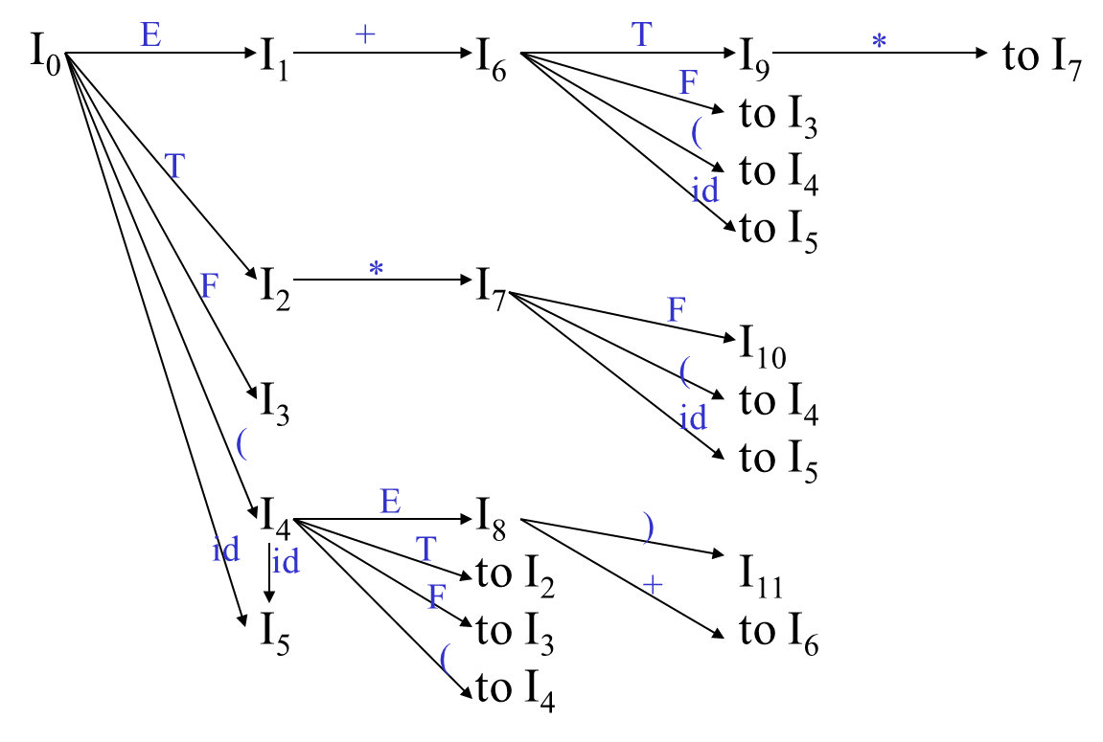
ＤＦＡ
例４： LR（0） ⇒ SLR（1）⇒ LR（１） ⇒ LASR（１）

Slide 61
構文解析表
例４： LR（0） ⇒ SLR（1）⇒ LR（１） ⇒ LASR（１）
state | id | + | * | ( | ) | $ |  | E | T | F
0 | s5 |  |  | s4 |  |  |  | 1 | 2 | 3
1 |  | s6 |  |  |  | acc
2 |  | r2 | s7 |  | r2 | r2
3 |  | r4 | r4 |  | r4 | r4
4 | s5 |  |  | s4 |  |  |  | 8 | 2 | 3
5 |  | r6 | r6 |  | r6 | r6
6 | s5 |  |  | s4 |  |  |  |  | 9 | 3
7 | s5 |  |  | s4 |  |  |  |  |  | 10
8 |  | s6 |  |  | s11
9 |  | r1 | s7 |  | r1 | r1
10 |  | r3 | r3 |  | r3 | r3
11 |  | r5 | r5 |  | r5 | r5

Slide 62
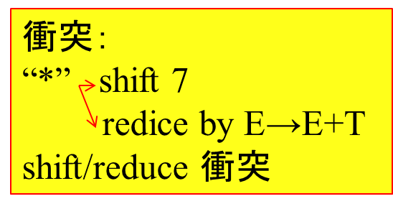
この文法の問題点
例４： LR（0） ⇒ SLR（1）⇒ LR（１） ⇒ LASR（１）
i+i*i$
とりあえずShift優先

Slide 63
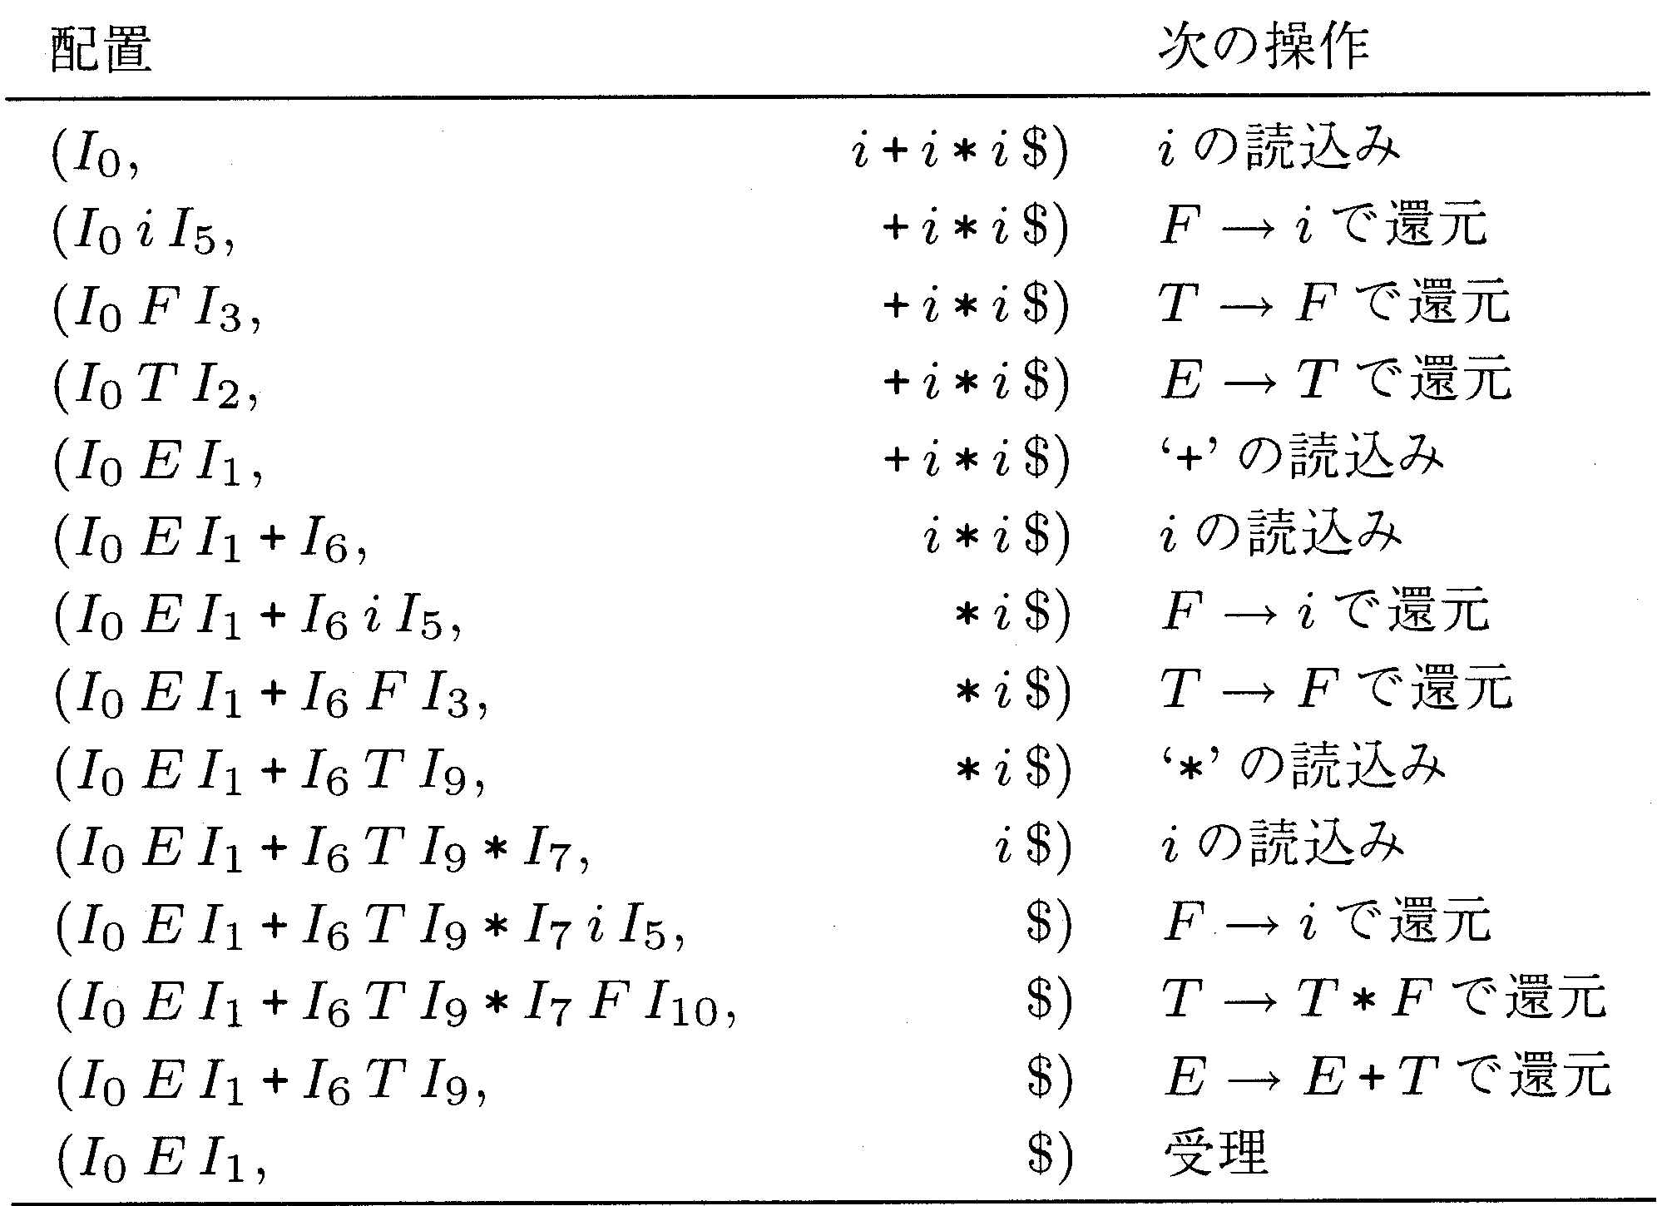
ＬＲ（０）構文解析例
例４： LR（0） ⇒ SLR（1）⇒ LR（１） ⇒ LASR（１）

Slide 64
ＳＬＲ（１）で解決
例４： LR（0） ⇒ SLR（1）⇒ LR（１） ⇒ LASR（１）
Follow(E)の要素なら、E → Tで還元
“*”なら、shift
I2 ＝ { E→T. , T→T.*F }
  Follow(E) = { +, ), $}
I9もI1も同じようにしておく
一般的に、以下の条件が成立場合、Action(I, a) = rj、
j は、A→α の番号、S’は新しい開始記号
  （ A → α . ） ∊ I
  A ≠ S’
  a ∊ Follow(A)
この文法はＳＬＲ（１）解析可能な文法で、ＳＬＲ（１）文法と呼ぶ

Slide 65
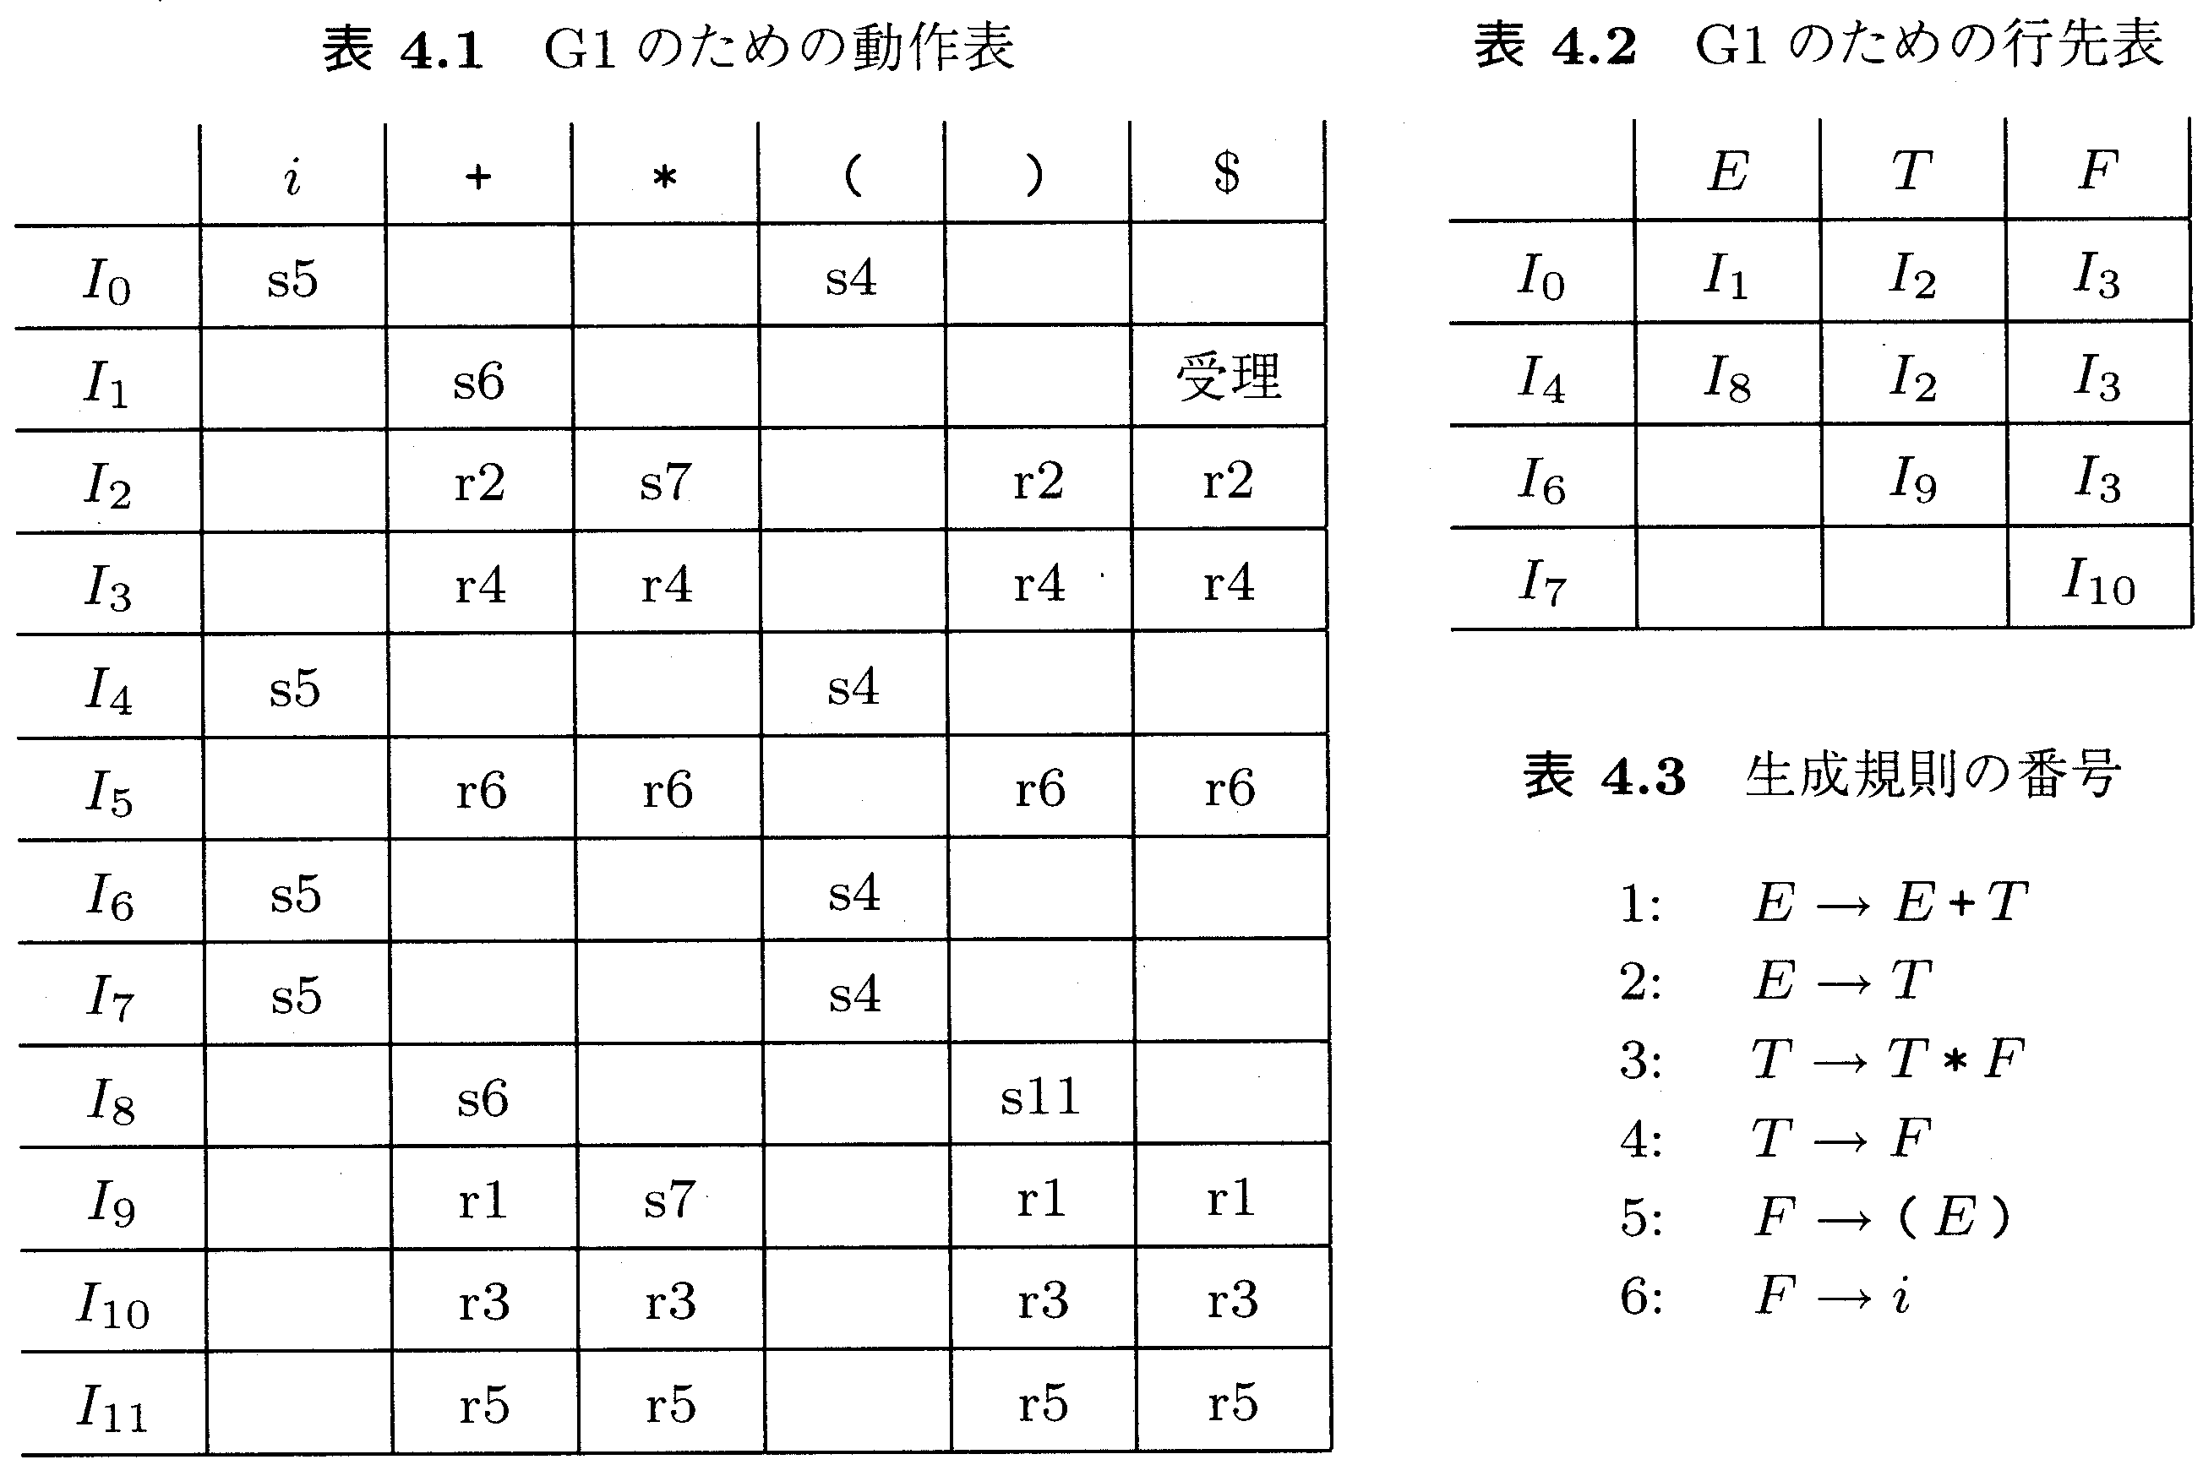
構文解析表
例４： LR（0） ⇒ SLR（1）⇒ LR（１） ⇒ LASR（１）

Slide 66
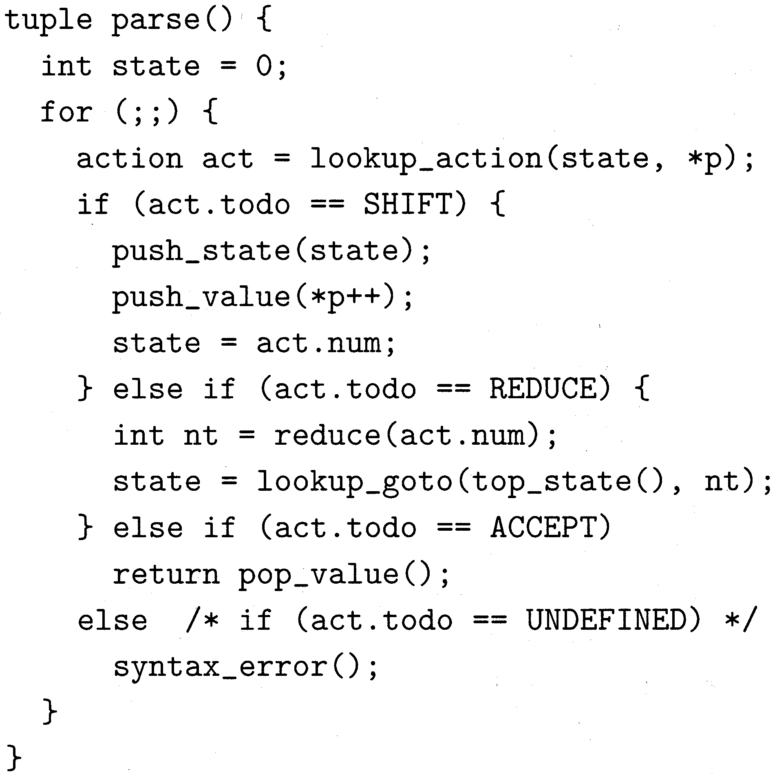
ＳＬＲ構文解析プログラム
例４： LR（0） ⇒ SLR（1）⇒ LR（１） ⇒ LASR（１）
このプログラムは文法に依存しない
また、ＬＲでも、ＬＡＬＲでも使える

Slide 67
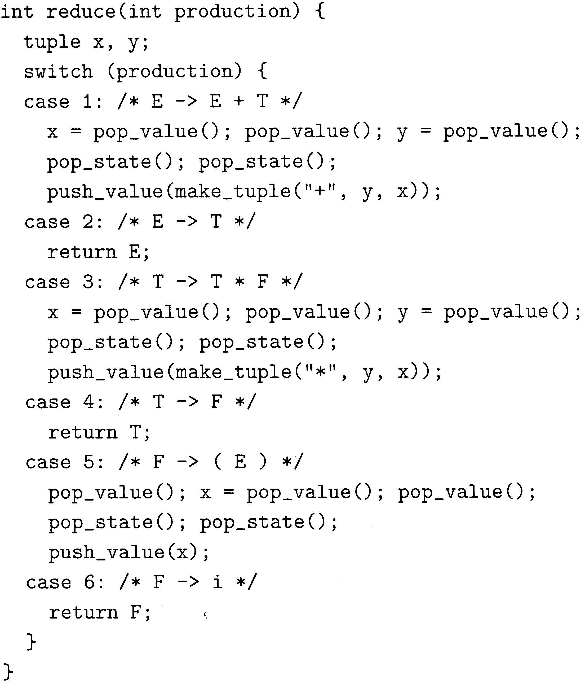
ＳＬＲ構文解析
プログラム
このプログラムは文法に依存する

Slide 68
ＬＲ（１）構文解析
例４： LR（0） ⇒ SLR（1）⇒ LR（１） ⇒ LASR（１）
ＳＬＲ（１）は、 「A → α」における衝突に対して、次の入力トークンがFollow（A）のメンバーであるかどうかを見て、還元するかどうかの判断をした。
実際は、文形式中でAの直後に現れる可能性のある全ての終端記号を利用することにより、ＳＬＲでは解消できない衝突を解消できるかもしれない ⇒ LR（1）

Slide 69
I0 = Closure（｛ （E’ → . E, $） ｝）を求める
例４： LR（0） ⇒ SLR（1）⇒ LR（１） ⇒ LASR（１）
最初は、I0の要素は、
（１） （ E’ → . E, $ ） だけ
E を左辺とする構文規則を追加する
（２） （ E → . E + T, $ ）
（３） （ E → . T, $ ）
アイテム（２）に対しては、First（+T$） = {+} なので、
（４） （ E → . E + T, + ）,
（５） （ E → . T, + ）
T を左辺とする構文規則を、アイテム（３）に使う
（６） （ T → . T * F, $ ）
（７） （ T → . F, $ ）
E → E+T | T
T → T*F | F
F → (E) | id

Slide 70
I0 = Closure（｛ （E’ → . E, $） ｝）を求める
例４： LR（0） ⇒ SLR（1）⇒ LR（１） ⇒ LASR（１）
T を左辺とする構文規則を、アイテム（５）に使う
（８） （ T → . T + F, + ）
（９） （ T → . F, + ）
T を左辺とする構文規則を、アイテム（６）、または、（８）に使う
（１０） （ T → . T + F, * ）
（１１） （ T → . F, * ）
F を左辺とする構文規則を、アイテム（７）、（９）、（１１）に使う
（F → . （E）, $）、（F → . （E）, +）、（F → . （E）, *）、
（F → . i , $）、（F → . i , +）、（F → . i , *）

Slide 71
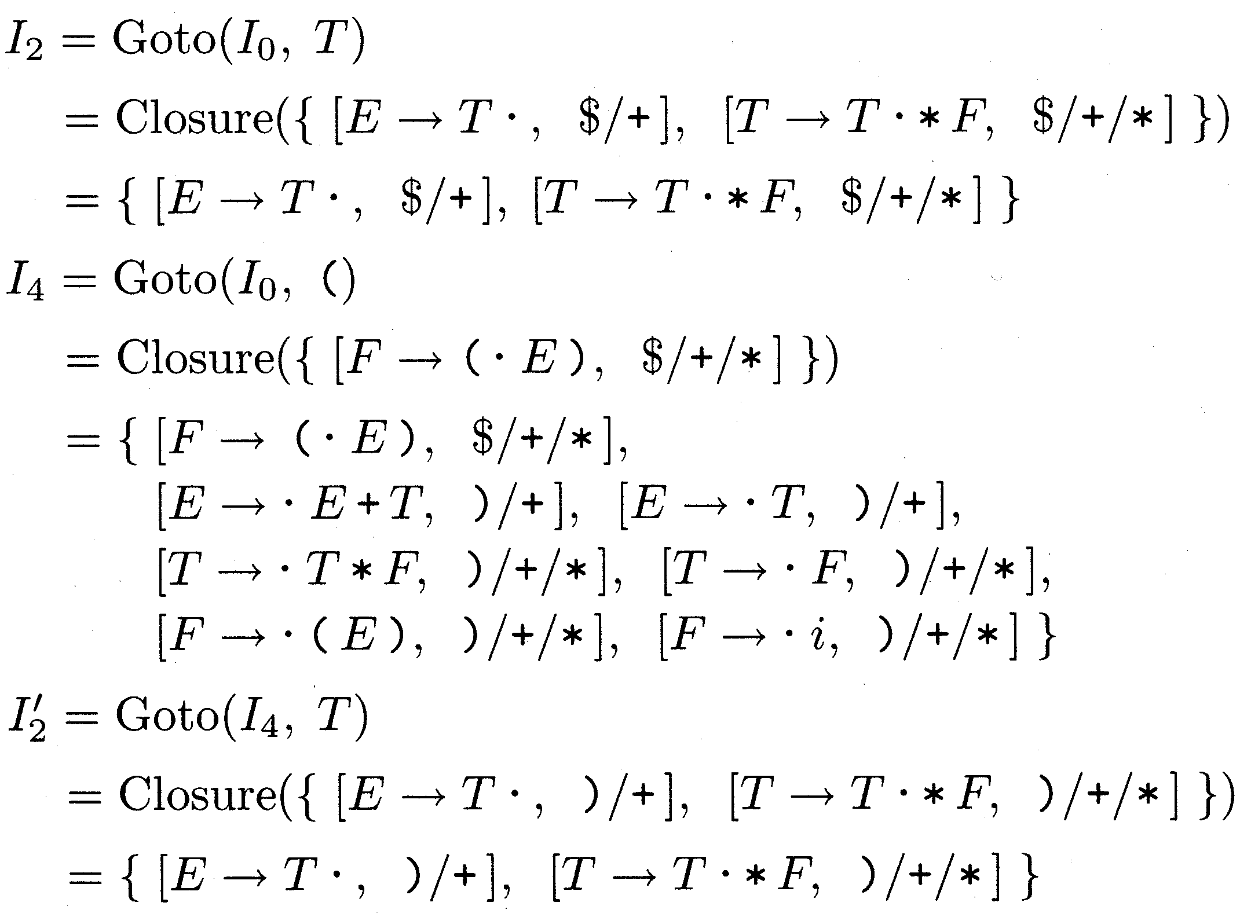
Goto（I0, T）, Goto（T0, （）, Goto（I4, T）
例４： LR（0） ⇒ SLR（1）⇒ LR（１） ⇒ LASR（１）
注意すべきのは、Ｉ２とＩ２’は、先読みの他の部分は同じ

Slide 72
LALR（１）構文解析プログラム
例４： LR（0） ⇒ SLR（1）⇒ LR（１） ⇒ LASR（１）
I2とI2’は合併できる
  I2 = { （E→T . , $ / +）, （E→T . * F, $ / + / *） }
  I2’ = { （E→T . , $ / +）, （E→T . * F, ) / + / *） }
  I2 = { （E→T . , $ / + / ） ）, （E→T . * F, $ / ） / + / *） }
Goto（I4, T） = I2

Slide 73
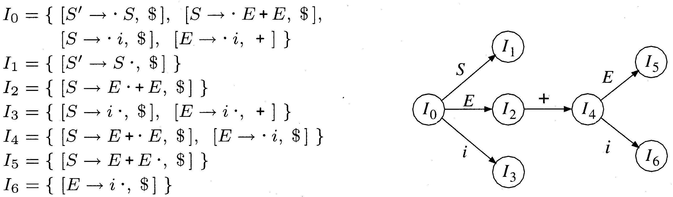
LALR（１）構文解析プログラム
例４： LR（0） ⇒ SLR（1）⇒ LR（１） ⇒ LASR（１）
LALR（1）は、正確さはLR（1）より劣るが、Followだけを使ったSLR（1）より正確な解析ができる、また、状態数はSLR（1）と全く同じ。
S → E + E | i
E → i

Slide 74
Any questions?

